Slide 1


Быки, коровы и прочие животные
И как всё это связано с PHP
Владимир Коркин
www.arealidea.ru

Slide 2

О чём речь?
Резюме
Собеседование
Тестовое задание
Отказ
Приглашение на работу

Slide 3
Тестовое задание
Состоит из нескольких маленьких заданий
Даётся для решения на дом
Сложность заданий «разберусь с нуля за 24 часа»

Slide 4
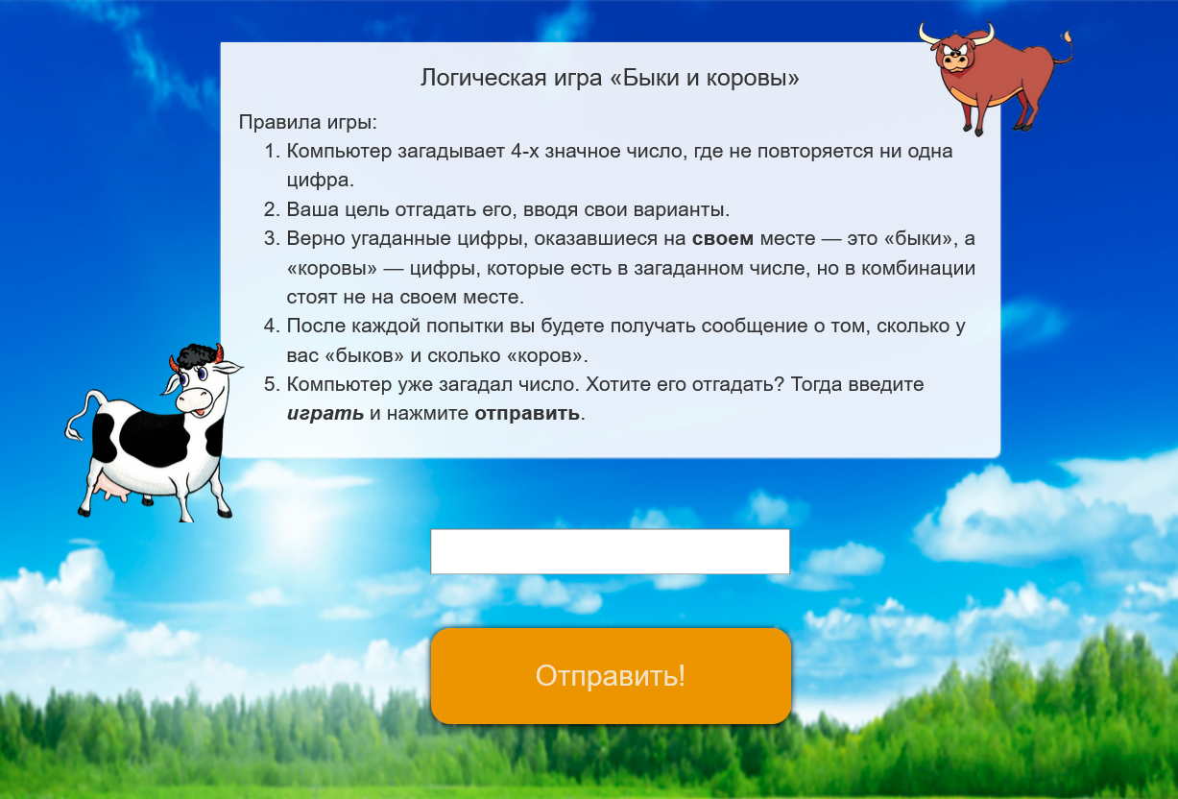
Быки и коровы

Slide 5
Быки и коровы, задание
Задача
Создать многопользовательскую игру, работающую по принципу запрос-ответ и рассчитанную на использование в качестве сервиса, принимающего текстовый запрос от пользователя и возвращающего ответ в произвольной форме.
Схема работы сервиса: пользователь заходит на определенный URL в Интернет, видит правила и вводит сообщение и нажимает кнопку отправить, при получении этого сообщения платформа генерирует HTTP-запрос на URI скрипта сервиса, сервис, в зависимости от вида запроса, возвращает ответ, который платформа отправляет пользователю.
В программе необходимо реализовать логику игры «Быки и Коровы»: программа случайным образом загадывает четырехзначное число, в котором нет двух одинаковых цифр. Цель игры – угадать его за минимальное количество попыток. Верно угаданные цифры, оказавшиеся на своем месте – это «быки», а «коровы» – цифры, которые есть в загаданном числе, но в комбинации игрока стоят не на своем месте. После каждой попытки игроку сообщается, сколько в предложенном им числе «быков» и «коров».
Например, если он предложил «1356», а искомое число – «1234», то в его ответе 1 «бык» и 1 «корова».

Slide 6
Быки и коровы, ход работы
Ход работы
Спроектируйте MySQL БД и подготовьте SQL-файл для ее создания. Создайте БД. Считается, что сессии использовать запрещено.
Напишите объектно-ориентированную (использование функций кроме функций PHP и его стандартных модулей запрещено) программу на PHP5, реализующую игру и сервис.
Используя .htaccess включите использование HTTP-авторизации для URI, по которому находится ваш скрипт.
При выборе архитектурного решения для реализации считайте, что ПО будет эксплуатироваться и меняться продолжительное время.

Slide 7
Быки и коровы, результат
Результат
Работа считается выполненной, когда предоставлены:
URI работающего без ошибок сервиса,
URI tgz-архива, содержащего файлы и директории:
README
database.sql
php/

Slide 8
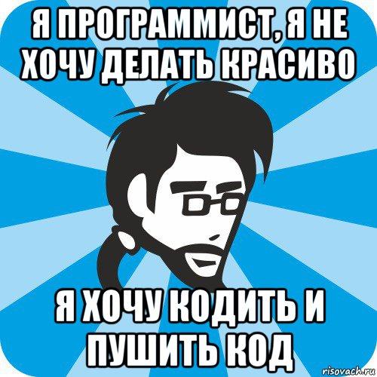
С чего начать

Slide 9
Алгоритм
Генерирование числа
Ввод числа пользователем
Подсчёт быков и коров
Быков == 4?
Нет
Да

Slide 10
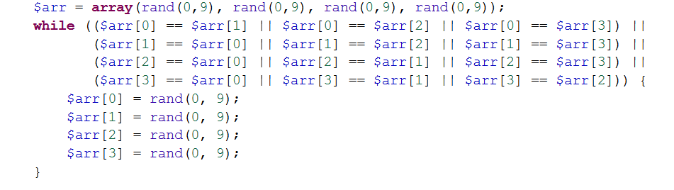
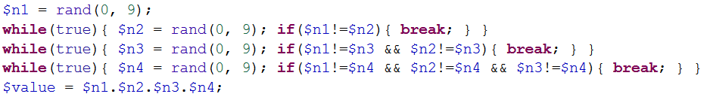
Генерирование числа
Не надо так!

Slide 11
Ввод числа пользователем
Основные проблемы
Нет проверки на то, что хоть что-то введено
Нет проверки на то, что введено число из 4 цифр
Нет проверки на то, что цифры разные

Slide 12
Подсчёт быков и коров
Основная идея
Проверить, в цикле, совпадает ли цифра на i-ом месте с загаданной. Если да, $bulls++
Если нет, поискать среди других цифр загаданного числа. Если есть, $cows++

Slide 13
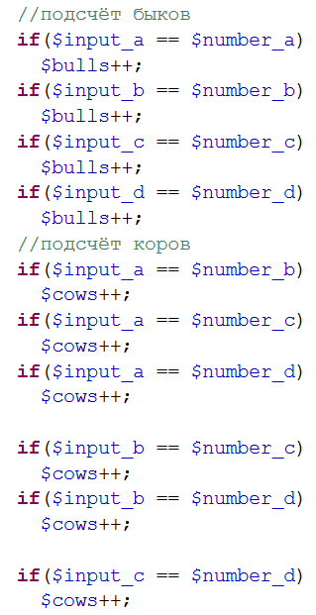
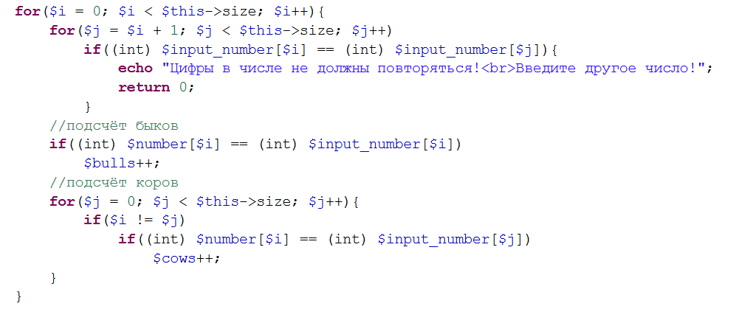
Подсчёт быков и коров

Slide 14
Где можно наколоться
Число не должно начинаться с 0
Не нужно хардкодить под конкретную реализацию, когда напрашивается использование параметров:
Изменить игру на 5-значное число, на 100-значное
Изменить игру на использование 16-чной с.с.
Что будет происходить после 1000000 записей в таблице игр?

Slide 15
Что ещё может смотреться в ТЗ
Чистота, структурированность и «красивость» кода
Соответствование требованиям, предъявляемым к результату (кто помнит в каком виде должен быть оформлен результат работы?)
Использование абсолютных или неправильных относительных ссылок
Используете ли старые технологии

Slide 16
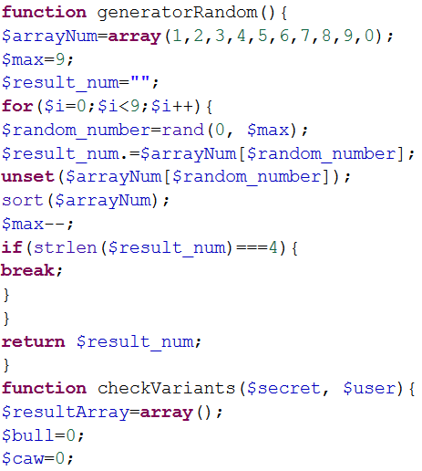
Что ещё может смотреться в ТЗ

Slide 17
Попробуйте сами
Создайте чуть более простую версию игры.
Без использования БД
С хранением состояния игры в PHP-сессии
Без натыкания на уже оговоренные грабли

Slide 18
Вопросы?
Приходите, у нас есть вакансии

